Slide 1


2
평면도형(『수학』 36~37쪽 , 『수학 익힘』 24~25쪽)
4차시
직각을 알아볼까요

Slide 2

4
차시
직각을 알아볼까요
학습
문제
직각을 알아보아요.

Slide 3
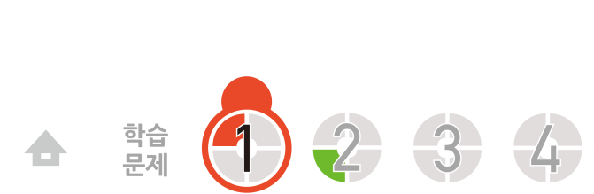
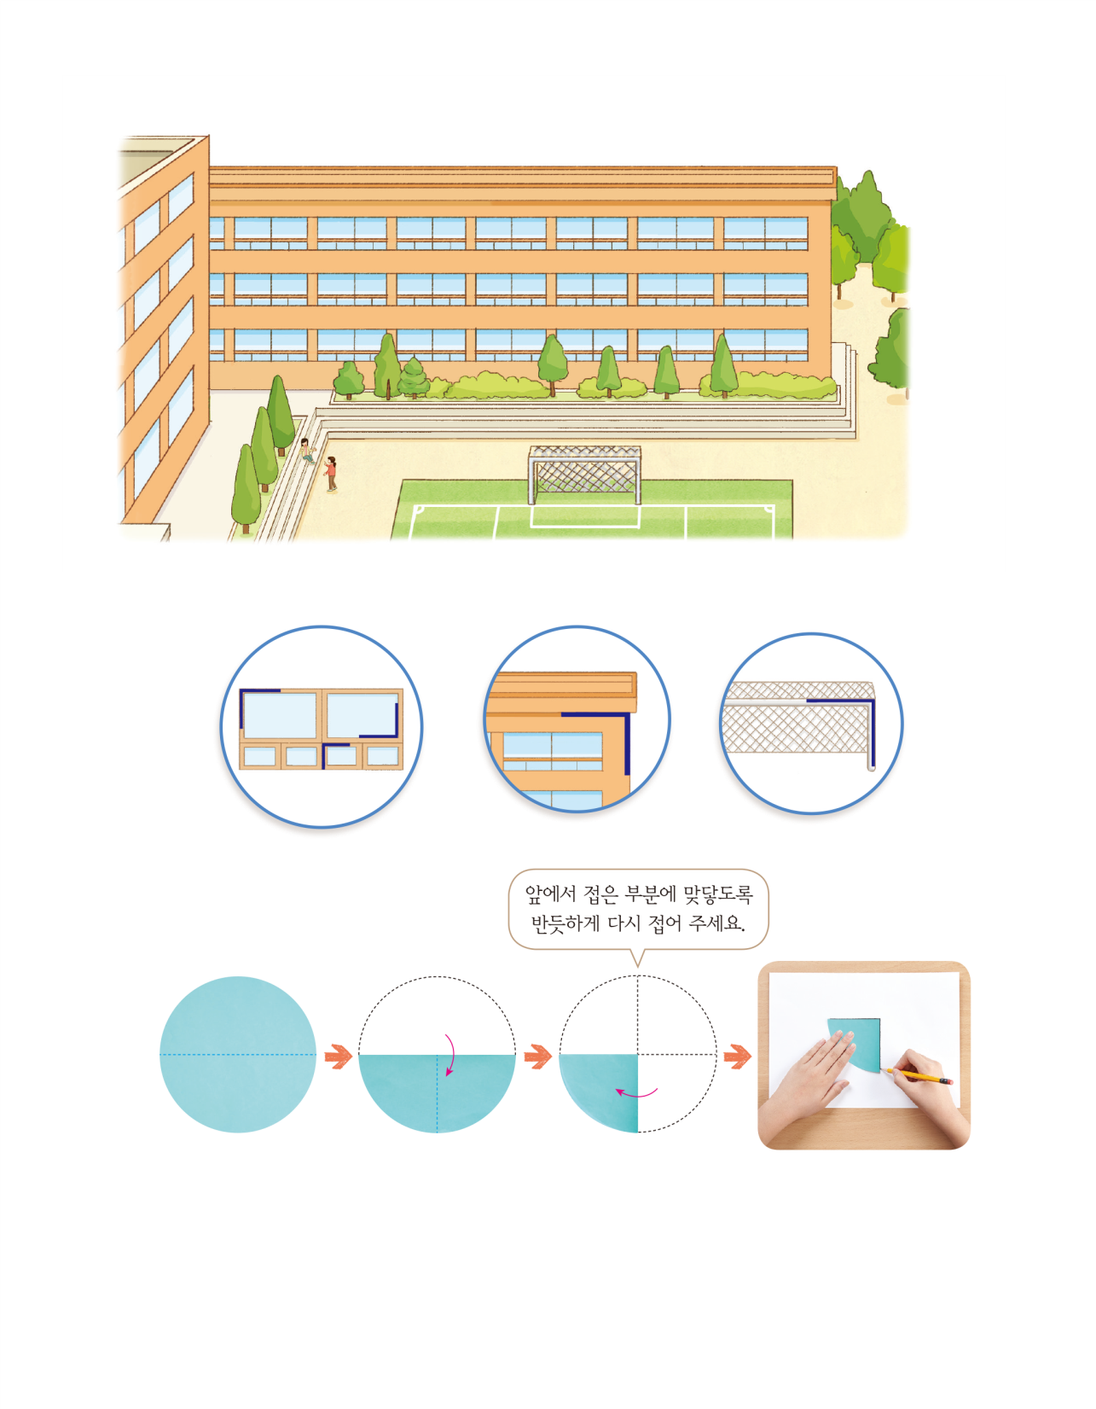
찾은 각의 같은 점 알아보기
학교에서 찾은 각의 같은 점을 알아봅시다.
학교 건물, 창문, 축구 골대에서 각을 찾아보세요.

Slide 4

찾은 각의 같은 점 알아보기
찾은 각의 모양은 어떠한가요?
반듯한 모양입니다.
ㄴ자 모양입니다.
ㄱ자 모양입니다.
찾은 각들의 같은 점을 설명해 보세요.
각이 모두 ㄱ이나 ㄴ처럼 생겼습니다.
왜 이런 모양의 각으로 만들었을까요?

Slide 5

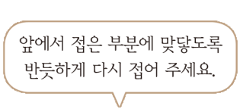
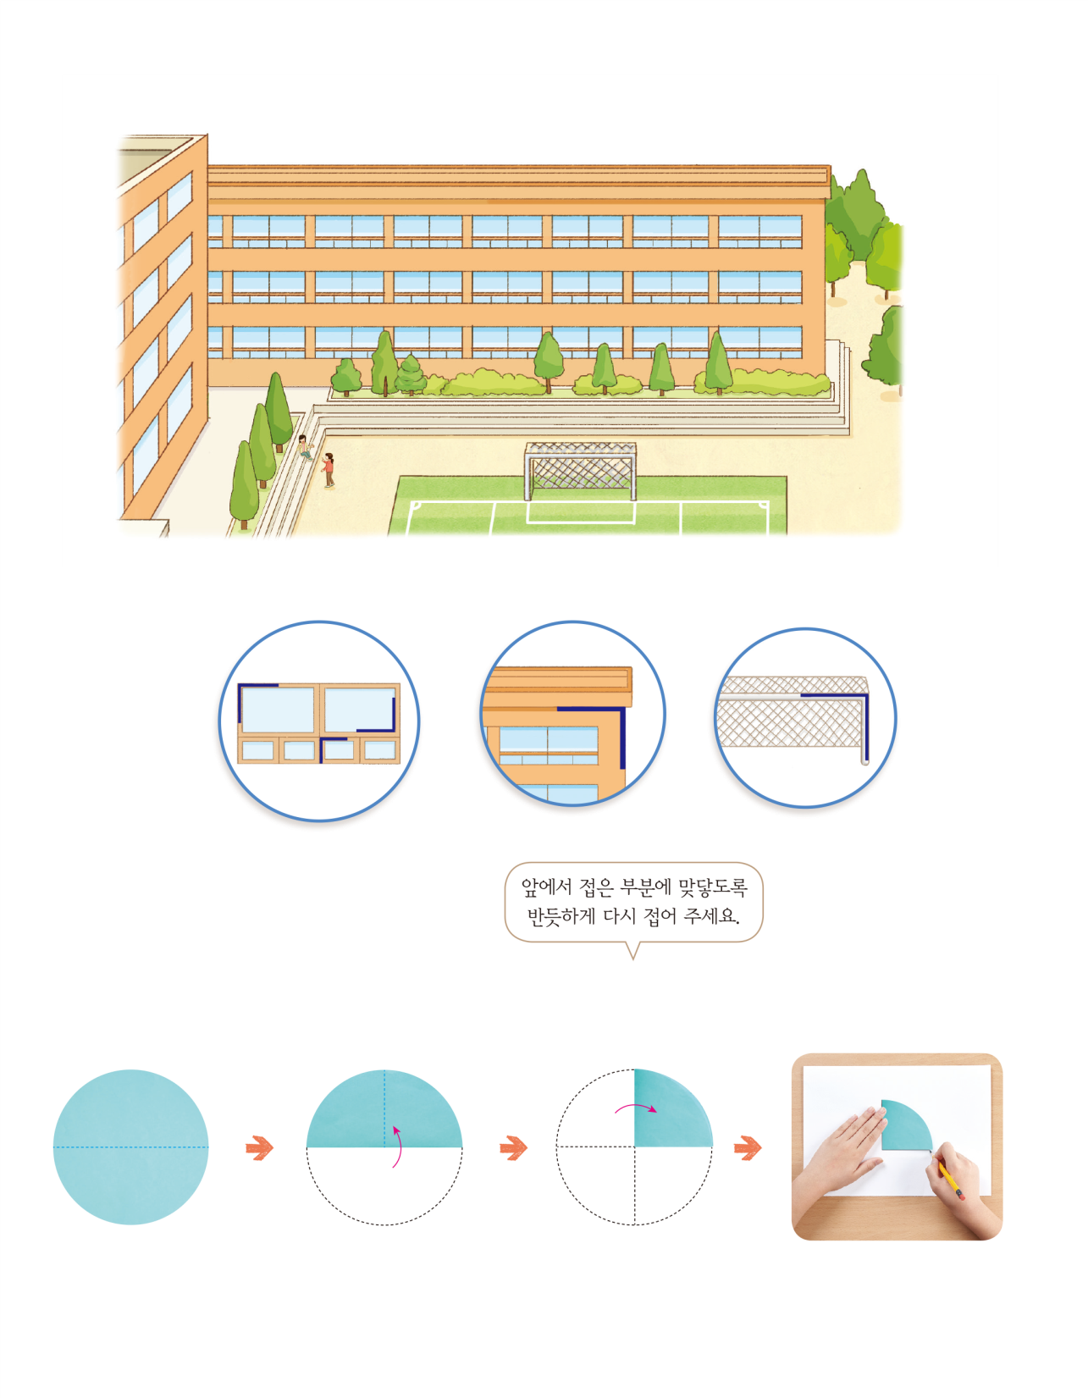
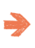
종이를 접어 직각 만들기
다음과 같이 종이를 두 번 접어 봅시다.
종이를 반듯하게 두 번 접어 보세요. 어떤 모양인가요?
곧은 선 2개로 이루어진 각이 생겼습니다.

Slide 6
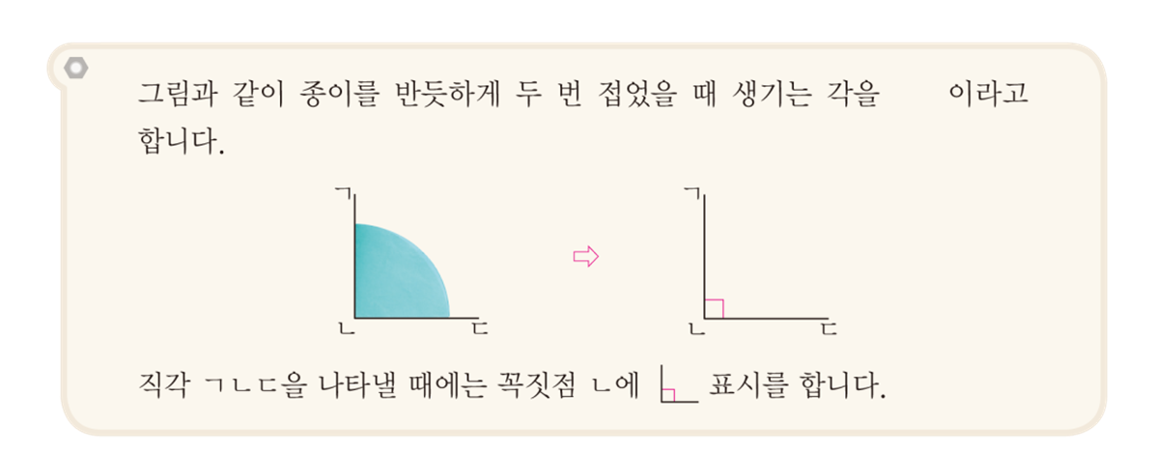
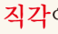
종이를 접어 직각 만들기
종이를 접어 만든 도형에서 각을 본떠 보세요.

Slide 7
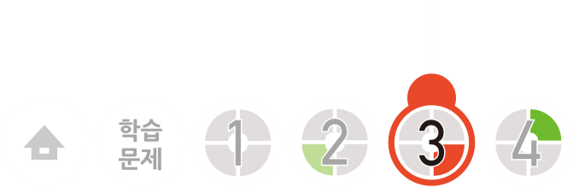
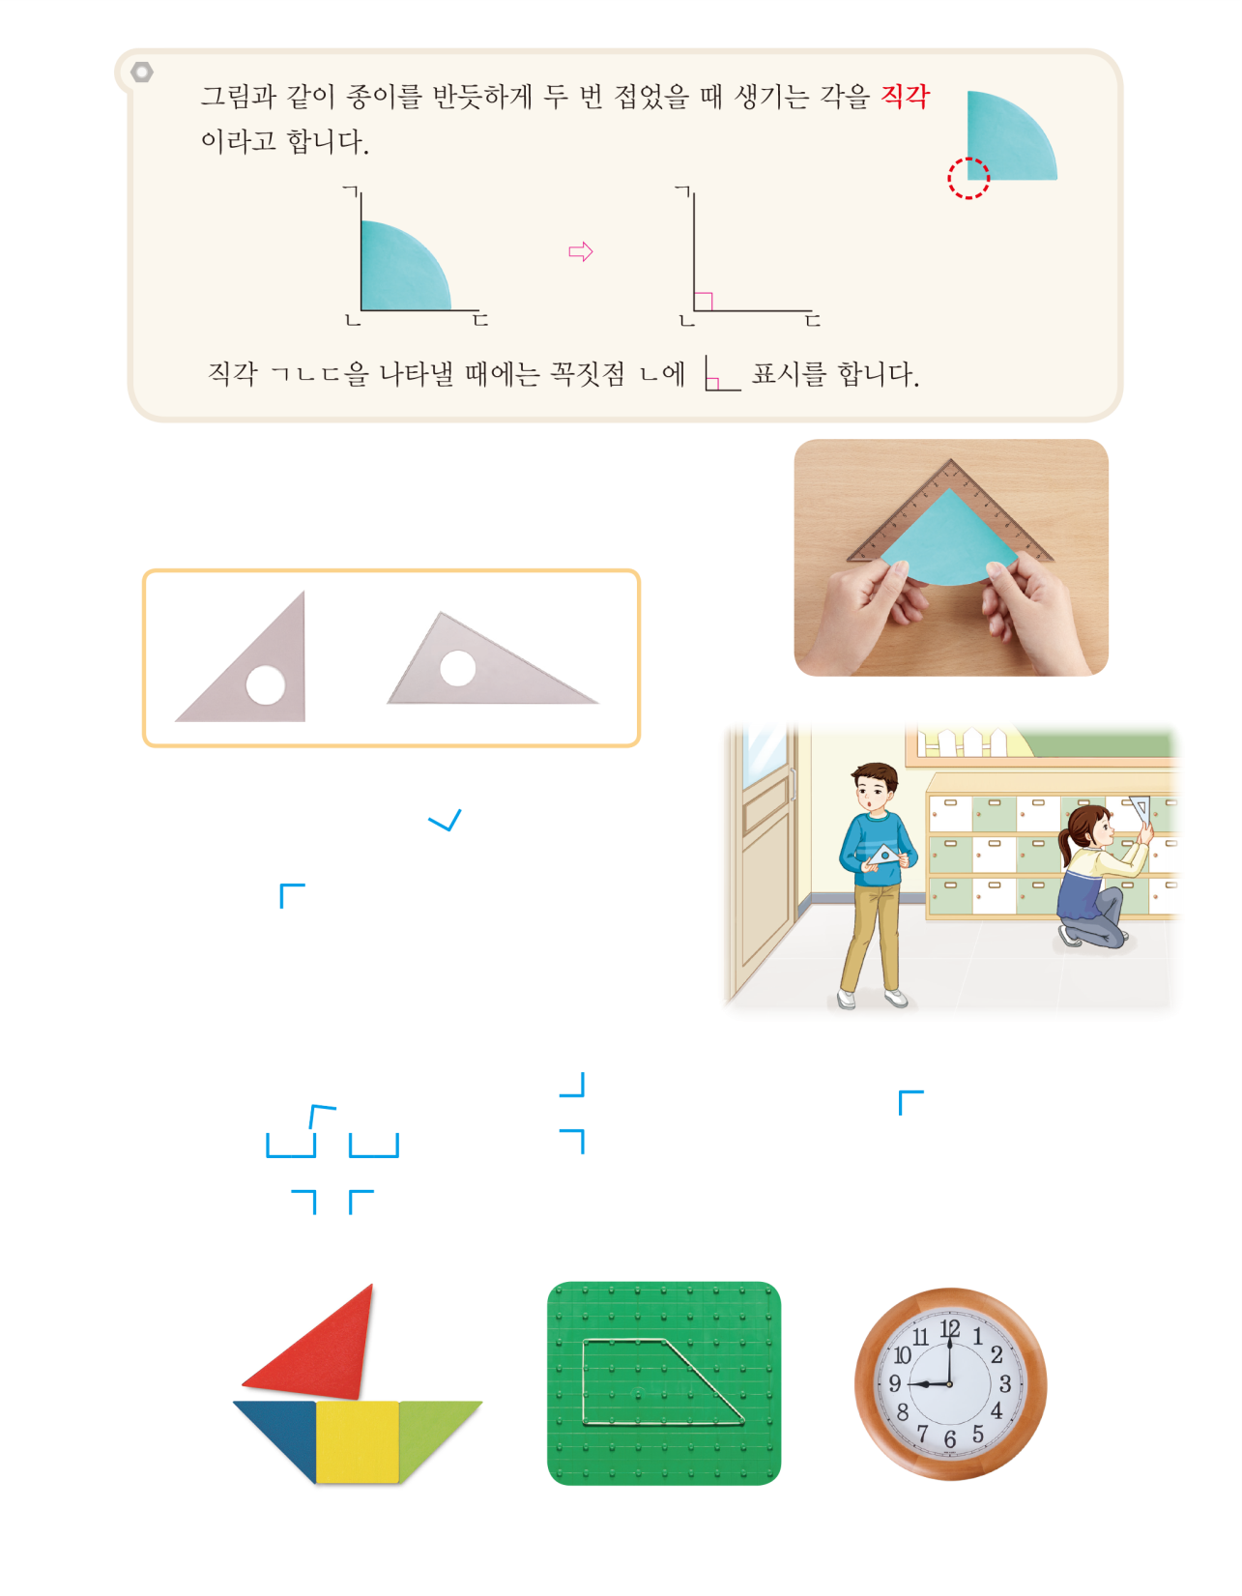
실생활에서 직각 찾아보기
실생활에서 직각을 찾아봅시다.
삼각자에서 직각을 찾아 표시해 보세요.
삼각자에 직각이 있나요?
네, 삼각자 중 한 곳에 직각이 있습니다.

Slide 8
실생활에서 직각 찾아보기
삼각자의 직각을 이용하여 교실에서 직각을 찾아보세요.

Slide 9
실생활에서 직각 찾아보기
어느 부분이 직각인지 모둠 친구들에게 설명해 보세요.
칠판에서 직각을 찾았습니다.
수학책에서 직각 4개를 찾았습니다.
교실 사물함 문에서 직각을 찾았습니다.
교실 문에서 직각을 찾았습니다.
교실 창문에서 직각을 찾았습니다.

Slide 10
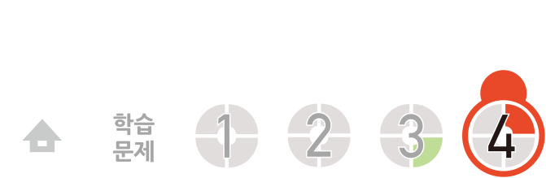
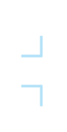
직각을 찾아 표시하기
직각 삼각자를 사용하여 직각을 찾아 표시해 봅시다.
직각이 몇 개 있는지 세어 보세요.
직각이 7개 있습니다.
직각이 2개 있습니다.
직각이 1개 있습니다.

Slide 11
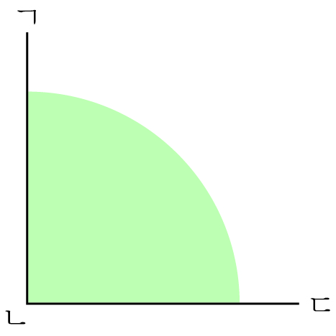
문제 1. 그림을 보고 안에 알맞은 말을 써넣으세요.
그림과 같이 종이를 반듯하게 두 번 접었을 때
생기는 각을 이라고 합니다.
직각

Slide 12
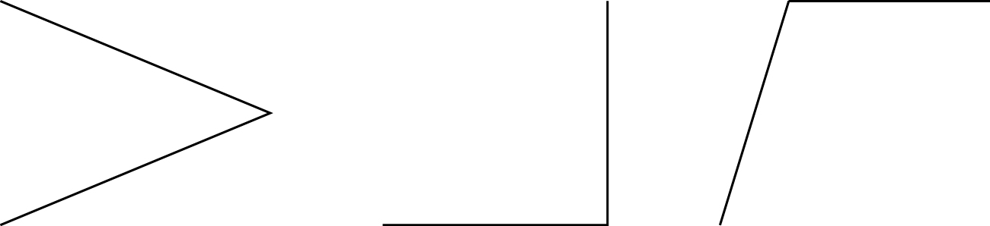
문제 2. 직각을 찾아 표 하세요.
( )
( )
( )

Slide 13
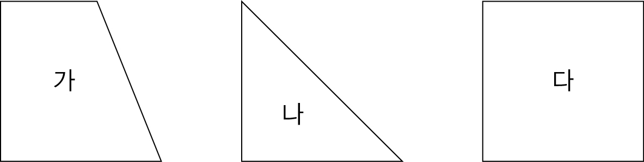
문제 3. 도형을 보고 물음에 답하세요.
(1) 도형에 직각이 각각 몇 개 있나요?
가: 2개, 나: 1개, 다: 4개
(2) 직각이 가장 적은 도형은 어느 것일까요?
나

Slide 14
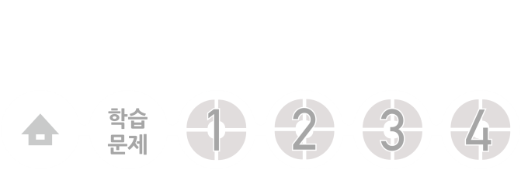
4
차시
직각을 알아볼까요
다음 시간에 배울 내용 알아보기
5차시
직각삼각형을 알아볼까요

